Slide 1
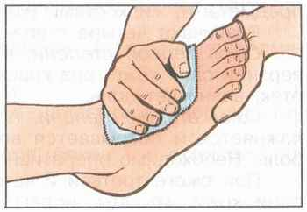
Перша допомога при переохолодженні (замерзанні) повинна надаватись якомога раніше, ще до прибуття бригади швидкої медичної допомоги. Слід перенести хворого в тепле приміщення; зняти холодне взуття, одяг, рукавички. Замінити мокрий та холодний одяг на сухий і теплий; розтерти обережно вражені кінцівки горілкою чи спиртом, м'якою теплою тканиною; зігріти хворого шляхом накривання теплими ковдрами у ліжку; напоїти гарячим чаєм або кавою; прийняти 1-2 таблетки но-шпи, аспірину; при необхідності – викликати швидку допомогу або сімейного лікаря.

Slide 2
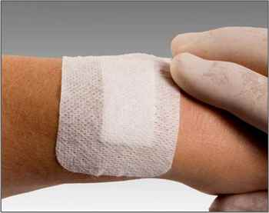
Перша допомога при відмороженні: припинити подальшу дію холоду; зняти тісне взуття, одяг; зігріти хворого, дати випити гарячий чай чи каву як і при переохолодженні, тому що ці два патологічні стани майже завжди розвиваються одночасно; зігріти відмороженні ділянки тіла шляхом розтирання спиртом чи горілкою, але лише у випадку відсутності міхурів із рідиною. Накласти зігріваючий компрес із м’якої тканини. Зігрівати вражену кінцівку чи частину необхідно поступово у воді кімнатної температури, тобто близько 20 градусів, поступово підвищуючи температуру до 40 градусів.

Slide 3
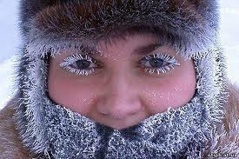
Відразу зігрівати кінцівку у гарячій воді чи біля багаття, обігрівача, батареї тощо не можна, тому що це призведе до порушення кровообігу і поглиблення некрозу. Розтирати відморожені частини тіла снігом не можна, оскільки при цьому виникають пошкодження шкіри через які потрапляє інфекція. Не слід також використовувати різні масла та жири.
Слід прийняти 1-2 таблетки но-шпи, аспірину, при вираженому больовому синдромі – знеболюючий засіб. Звернутись за медичною допомогою до хірурга чи викликати швидку медичну допомогу.

